Slide 1
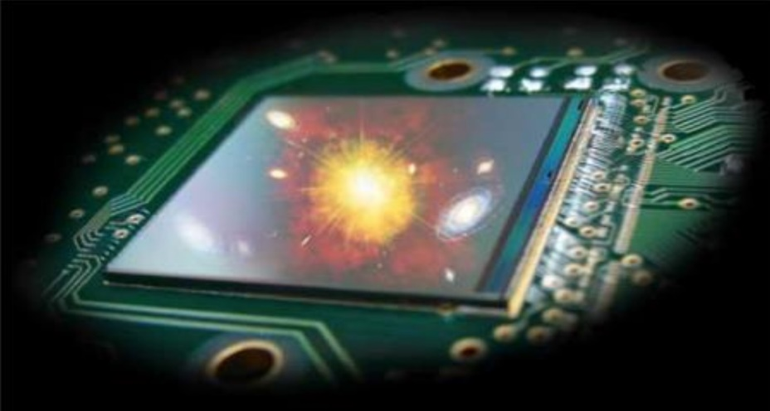
Bilan du 1er mandat de la MI2I Organisation et objectifs du 2ème mandat
Samuel Manen & Damien Prêle: Responsables ComEx MI2I
Claude Colledani: CdM-E
Membres du COMEX: Edouard Bechetoille, Hervé Chanal, Laurent Leterrier, Hervé Mathez, Mohsine Menouni, Frédéric Morel, Hung Pham, Damien Thienpont, Philippe Vallerand.

Slide 2
Plan
C’est quoi la MI2I?
Structuration et organisation de la MI2I
Bilan des activités du 1er mandat 2021-2023
L’organisation et les objectifs du second mandat 2023-2025

Slide 3
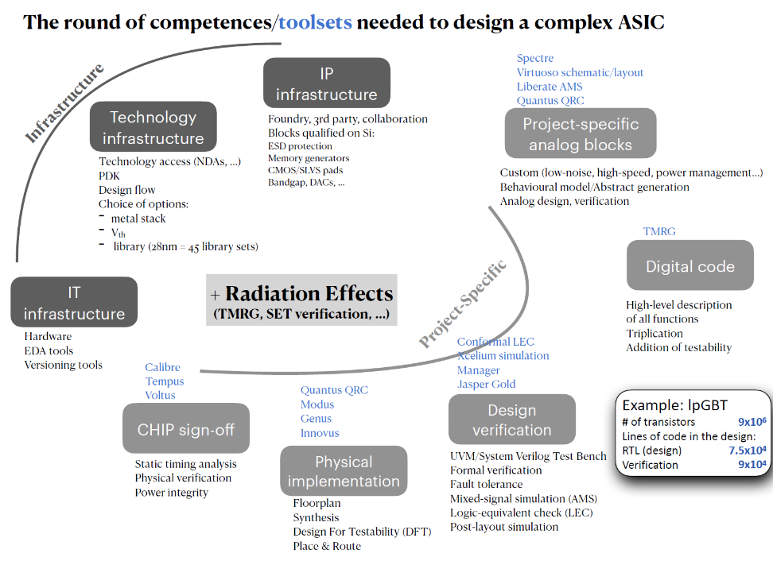
C’est quoi la MI2I ?
Réseau métier -> promouvoir l’intelligence collective
et fédérer les micro-électroniciens de l’IN2P3
Tendances pour les activités micro-électroniques :
  SOC de + en + complexes à développer sur
  une durée moyenne de 5 ans
  Nécessité de masses critiques pour réaliser l’intégration des SOCs
  Coût des technologies microélectroniques □
  Pérennité des technologies 
  Complexité □ des architectures de circuits &
  des méthodologies de conception & des tests
  Concurrence internationale
Crédit Faccio@CERN

Slide 4


Structuration de la MI2I
Responsables du
Comité Exécutif
Comité Exécutif
Commission
Microélectronique
Interlocuteurs directs
Ressources Microélectroniques @IN2P3
DAT & DAS
CdM-E
Directeur de plateformes
Responsables de Services des laboratoires
Organe consultatif, de surveillance et de conseils :
5 chercheurs
+ 5 ingénieurs
+ CdM-E
+ DAT
Mission : élaborer et mettre en œuvre le plan d’actions de la MI2I en phase avec la stratégie de l’institut
Plateforme
C4PI
IPHC
≡ 50 ingénieurs
Laboratoires
Plateforme
OMEGA
  APC, CPPM, IJCLab, IP2I, LPC, LPCC, LPNHE, LPSC, Subatech
73 ingénieurs recensés en 2020 (16 ingénieurs travaillant sur la caractérisation des Asics)
  -> Relancer un inventaire
Pôle MicRhau arrêté depuis 09/2022

Slide 5

Comité Exécutif de la MI2I, le 1er mandat
1 responsable, 1 adjoint, 9 pilotes de WPs -> 3/4 FTE au total
Cadre, Jalons et des Ponts entre ingénieurs
Réunions régulières -> dynamique
  Mensuelles du ComEx : point sur l’état d’avancement des WPs
    Indico MI2I: https://indico.in2p3.fr/category/1129/
  Mensuelles avec DAT et CdM-E pour transmission d’informations
  Qd nécessaire avec les responsables des 2 plateformes
  Bi-annuelles avec la Com’Mic
Budget de fonctionnement, dotation DAT 18 k€
Resp. Ph. Vallerand | IJCLab
Adj. S. Manen | LPC-Clermont
E. Bechetoille | IP2I
H. Chanal | LPC-Clermont
L. Leterrier | LPC-Caen
H. Mathez | IP2I
M. Menouni | CPPM
F. Morel | IPHC
H. Pham | IPHC
D. Prêle | APC
D.Thienpont | OMEGA
-> Nouvelle impulsion:
  « jeunes séniors » au pilotage
  La communauté MI2I se saisit de son réseau
    ≈ 25 ingénieurs impliqués dans les WPs (pilotes ou contributeurs) 1,25 FTE
  Intensification et prise de conscience du contexte
  Chacun est acteur du futur de la MI2I

Slide 6
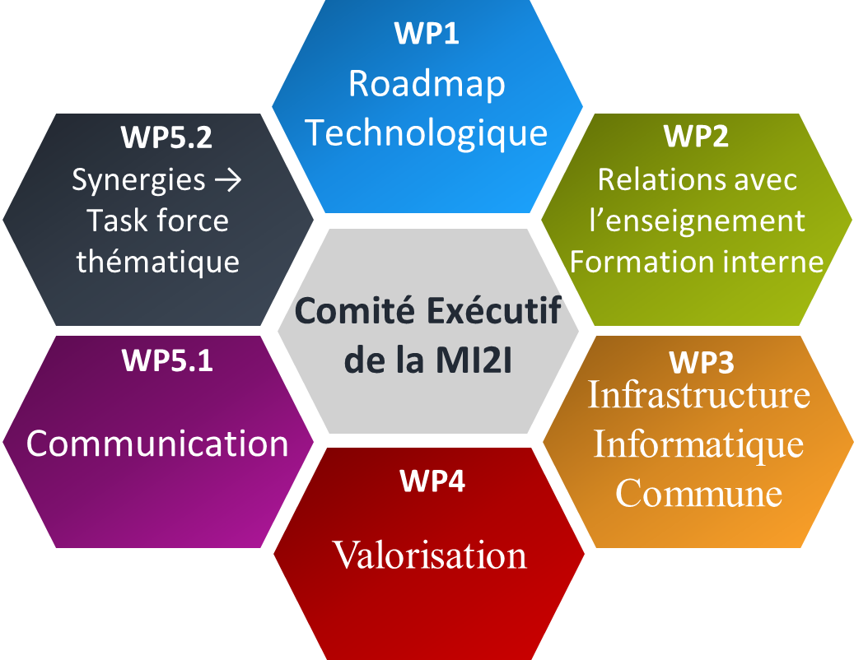
Organisation des axes de travail en WPs pour le 1er mandat
Structuration en Workpackages (liste ambitieuse)
Fiches de tâches pour les pilotes
WP1.1 : technologies alternatives
WP1.2 : 65nm
WP1.3 : 28nm
ENJEU: Répondre au mieux à l’évolution des expériences de physique :
→ architectures et technologies + complexes
dans un contexte de baisse des effectifs
OBJECTIF de l’Institut: laboratoires en mode proche service commun multisite (11 laboratoires - 50 ingénieurs (FTE))
→ Gestion transverse des moyens communs
→ Expertises, synergies et collaboration -> accroitre notre force de frappe sur les projets

Slide 7
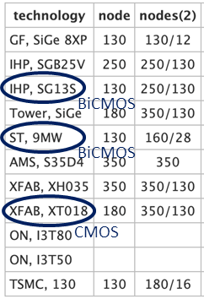
WP1: Roadmap technologique
WP1.1 Technologie Alternative 130/180 nm:
  Technologie pérenne, répondant à un large champ de besoins
  en électronique analogique frontale, à nombre de voies modérées
  Evaluation de 3 technos IHP130, ST130, XFAB180
  Soutenu par un projet de R&T BiCMOS, D. Charrier @Subatech
  Aussi couplé à un projet ATHENA D. Prêle @APC
WP1.2 Technologie 65 nm: TSMC (LHCb), TOWER CIS (M-Pixels)
  Expertises et d’IP pour échanges potentiels
  Au cœur des activités CERN -> mobilisent déjà les ressources IN2P3 sur des projets
    Projet de R&T LHCb PicoCal, IJCLab & LPC Clermont
      ASIC « Spider » mesure de temps haute résolution : co-resp S. Manen et P. Vallerand
    Tracker ALICE-ITS3: IPHC et CERN R&D WP1.2 CPPM
WP1.3 Technologie 28 nm:
  Futurs détecteurs internes et transmission de données
    Bon compromis densité d'intégration / et la tolérance aux rayonnements ionisants
    Déjà débutée par R&D CERN, AidaInnova, INFN
  @ IN2P3: 28nm portée par Master Project Dephy @CPPM
    propositions d’élargissement envisagées
  Les NDAs 28nm ont été signées par l’IN2P3
  L’activité au CERN sur ce nœud est dynamique (Serveur SOS ouvert à la communauté)
10 contributeurs
11 contributeurs
15 contributeurs

Slide 8
WP 2: Relation avec enseignement et formation interne
Première motivation: Source des stagiaires et des jeunes diplômés
  Faire connaitre l’IN2P3 aux étudiants en micro-électronique
Lien entre les métiers de la MI2I et les formations
  Répertorier les « derniers » lieux de formation à la micro-électronique
  Mieux jouer collectif et compiler & propager les offres
    De stages, thèses, DU2I (test & caractérisation)
  Présenter nos métiers aux formations en micro-électronique
    A partir d’un canevas commun
Formation interne: un savoir-faire rodé
  2022 ANF Nanoélectronique @Oléron
  2022 Journée REx @ Meudon
    Approfondie sur une sélection de 13 thèmes (2 j, 36 participants)
  2023 Journées de Métiers de l’électronique + comité local LPC Caen + WP communication
    Avec réseaux DAQ et PCB/Librairies
  2024 ANF en préparation
  Récurrente ANF CADENCE versée à ce WP (attention à fin du mandat du CdM-E…)
9 contributeurs

Slide 9
WP 3: Infrastructure informatique commune, les actions
Un cloud IN2P3 pour la µE au CC-IN2P3, catalyseur pour le travail en équipe
  OMMIC = Outils Mutualisés pour la Microélectronique (Rq: Cadence @ Amazon)
    Pour une gestion centralisée, des procédures unifiées, du coworking, des ressources calcul & stockage
  A débuté en T1-23: RP N. Pillet @LPC Clermont, + 0,3 ETP informaticien puis experts outils CAO
    Demonstarteur OMME (R&T) qui accueille ~3 projets
  A mettre en œuvre: environnement de coworking & versioning selon règles d’accès dictées NDA/Projets
    2 machines en production et 1 pour développement
  Opérationnel en Q4-23 pour une montée en charge progressive d’ici 2025
Gestion des NDA
  Maitrise totale par l’IN2P3 pour ses labos (12 concernés par la µE)
      processus dépendant de chaque fondeur: XFAB, TSI, TSMC
Marché CADENCE
  Nouveau marché 2023-26 dans un contexte inflationniste qui concerne les outils des :
    ASIC analogiques: Evolution: Simulateur rapide et Editeur de layout
    ASIC numériques: Configuration renforcé mais €€€€
    Simulation / Vérification numérique (µE et FPGA): Refonte prometteuse mais pas pour 23-26, €€€€
    PCB et Librairies: Changements Modes de travail et Gestion des projets
7 contributeurs
En transition car fin du mandat du CdM-E actuellement en charge des outils et des formation attachées, au plus tard 12/2024

Slide 10
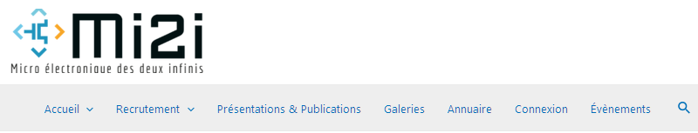
WP 5.1: Communication
Objectifs
  Favoriser la communication interne + que la liste de diffusion
  Renforcer le sentiment d’appartenance @MI2I-IN2P3
  Donner de la visibilité, de l’attractivité à la MI2I
Réalisations
  Logo et polos MI2I
  Site Web en cours
  Site Web MI2I :
    Présentation de la MI2I et contacts; Offres de stages/Thèses/Postes; Publications/Présentation; Travaux; Evènements
    A finaliser et valider après mise en cohérence avec les outils de diffusion récents de l’IN2P3
      OSMOSE, OSCAR CAMPUS, RECRUTDIPLOMA
Propositions : Vidéo de présentation métiers + kit de communication
7 contributeurs

Slide 11
WP 5.2: Synergies thématiques
Constituer des groupes de travail sur des sujets primordiaux
  En vue de développer des IP à court et moyens termes, ex. ADC, TDC …
GT « ADC » : besoin avéré et stratégique mais nb de designers faible ➔ NoGo
GT « TDC » :
  axe stratégique identifié ECFA pour des détecteurs 4-5D
  suite à donner après R&T Fastime 2021qui fédère déjà les concepteurs
  de 5 labos et accumule les savoir-faire
  Nécessité de cibler des applications de physique, des détecteurs.
  Réunion en T1 2023: 2 pilotes du WPs et 6 physiciens
    Trackers, calorimétrie, applications transverses
GT méthodologies de conception / réalisation (à venir)
  Simulations, Digital on Top et vérification
7 contributeurs

Slide 12
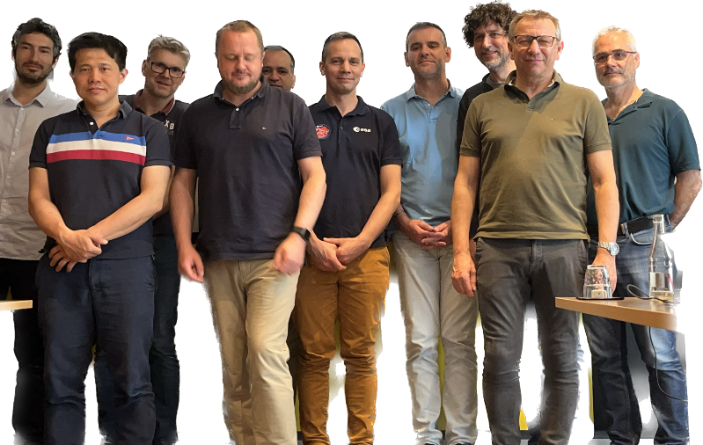
Les membres du COMEX pour le mandat 2023-2025
Meeting le 11 et 12/05 à Lyon pour structurer ce second mandat
  Meeting MI2I@Lyon
7 personnes constituent le COMEX version 2023-2025
    L. Leterrier, LPC Caen
    H. Mathez, IP2I
    M. Menouni, CPPM
    F. Morel, C4PI
    P. Vallerand, IJCLab
    D. Prêle, APC (responsable adjoint)
    S. Manen, LPC Clermont (responsable)
Groupe et axes de travail resserrés pour gagner en efficacité et lisibilité
Appel fait à la communauté (mail du 22/05) pour participer à ces axes de travail
  Axes de travail MI2I

Slide 13

Axes de travail pour le mandat 2023-2025
Synergie
Communication
Site web
Partage d’infos VLSI
Ecoles
Enseignement …
Outils
OMMIC
Cadence
NDA
DK
Techno
- Roadmap techno
R&T « design » : ADC TDC Briques TechnosAlt
10 contributeurs
7 contributeurs
10 contributeurs

Slide 14
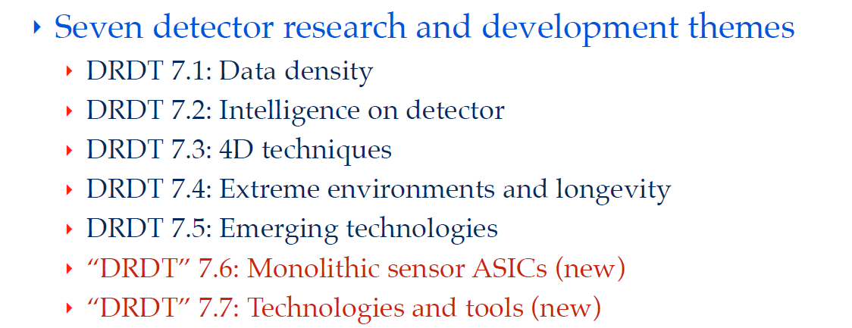
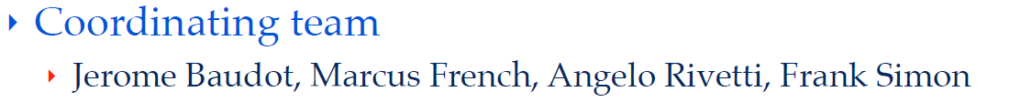
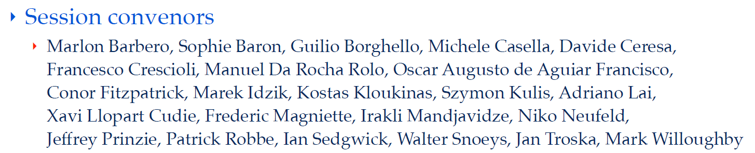
Objectifs de ce second mandat
  Poursuivre les échanges réguliers entre micro-électroniciens de la communauté
    Meeting mensuel avec le COMEX
    Meeting bimensuel avec le DAT et le chargé de mission
    Intensifier la relation avec le GDR DI2I, le réseau DAQ et la EL2I.
  Elargir les échanges aux physiciens et aux électroniciens de l’Institut
    Cibler des thèmes pour des applications à court / moyen terme mais initiés par des R&T
    Un 1er thème identifié autour de la « mesure de temps »
  OMMIC, outils communs microélectroniques au CCIN2P3
  Adapter nos axes de travail aux DRDT identifiés par le CERN et en accord avec l’IN2P3 pour les HEP
    Relation rapprochée avec la ComMic, les représentants nationaux ECFA
    Fonder une roadmap microélectronique @IN2P3
ECFA
DRD7
Christophe Flouzat

